Slide 1
内容简介
Legal NLP
  LawBench: 构建中国成文法场景的多任务法律评测基准，用于比较通用模型和法律模型在法律任务上的能力。
  QR-LJP: 把案件事实中可量化的数值特征抽出来并对齐到法律量刑区间，让判决预测能够依据量化的犯罪严重程度作出判罚。
  LawShift: 针对法条修订的场景测试的评测集，测试模型在法律版本变化后能否同步更新判决结果。
Interpretable NLP
  知识定位/定点编辑
  可解释知识的控制输出

Slide 2
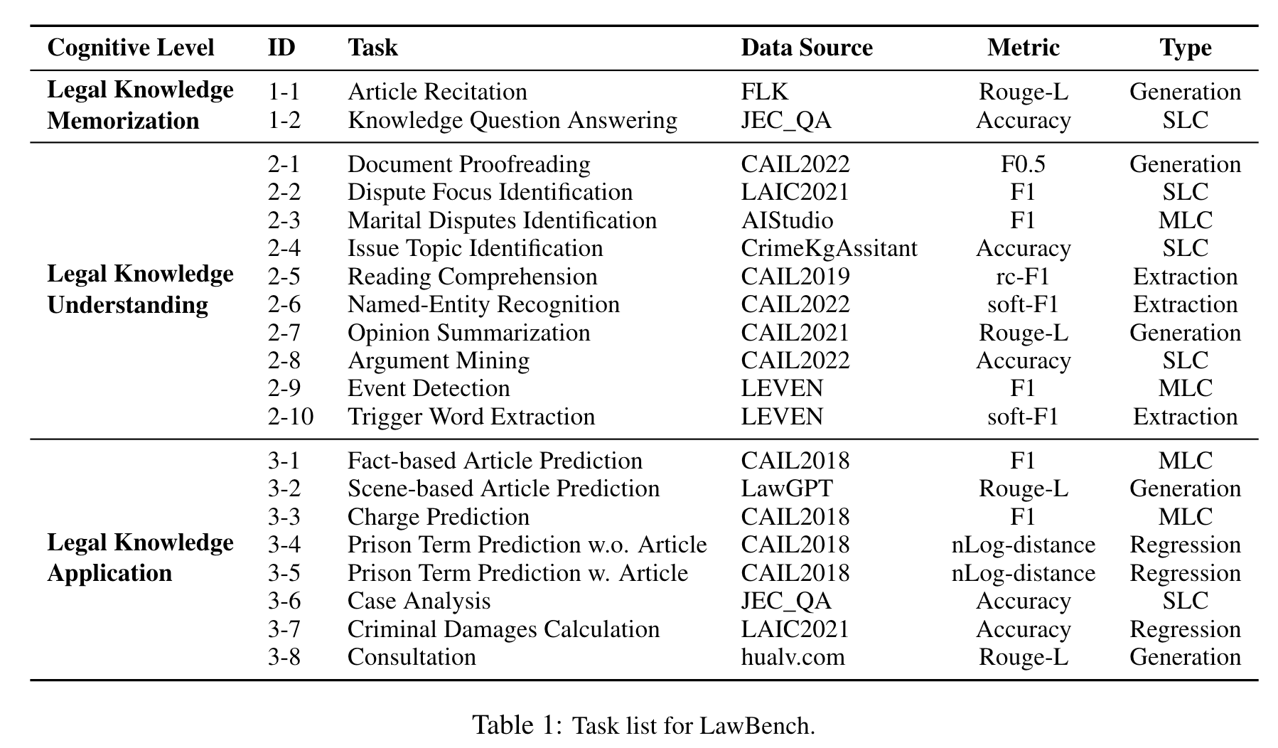
LawBench
中国成文法场景的多任务法律评测基准.
将法律能力分为三个层次，分别测试法律大模型和通用大模型。

Slide 3
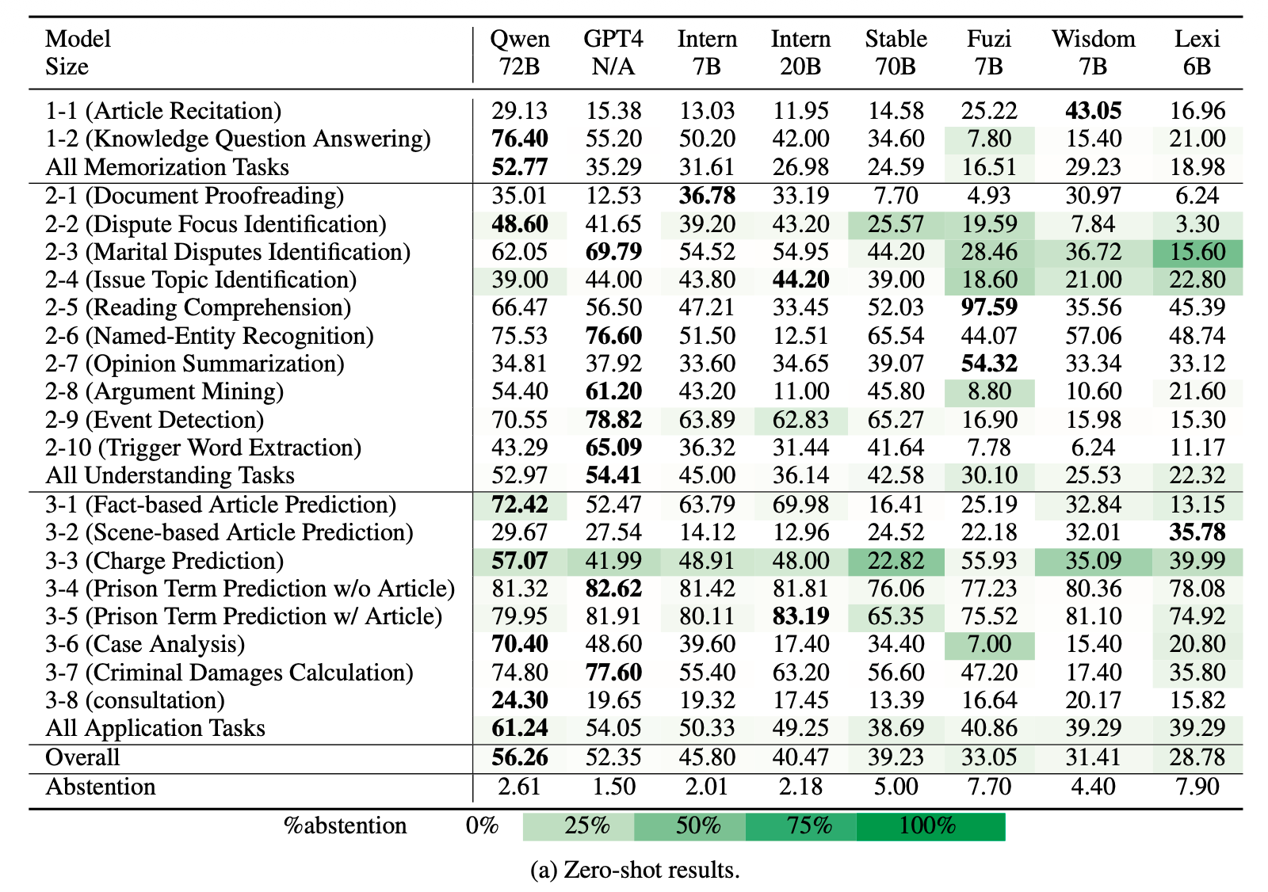
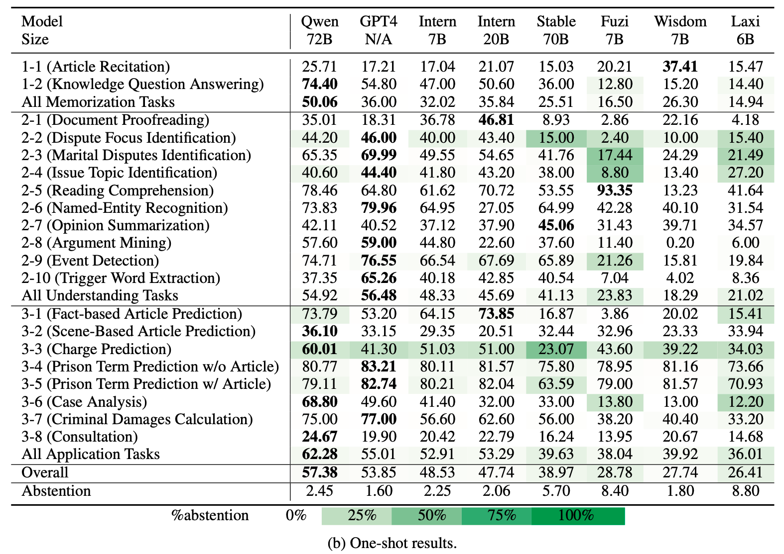
LawBench (cont.)

Slide 4
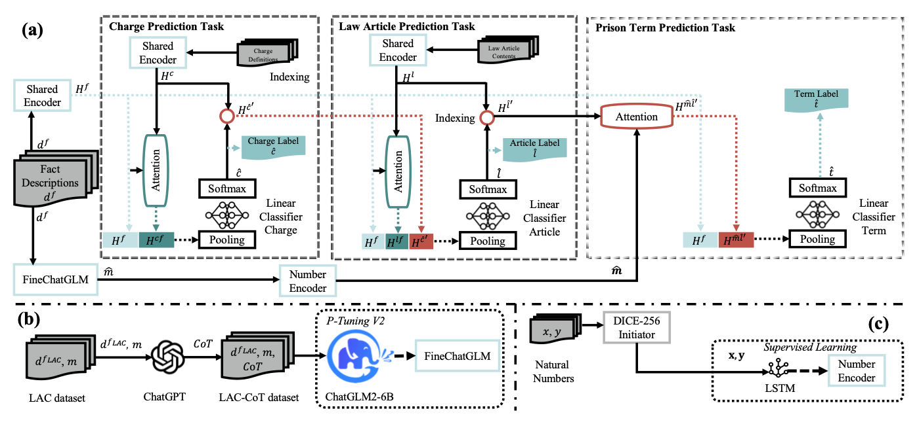
QR-LJP
中文LJP：罪名预测，法条预测，刑期预测。
QR-LJP：罪行严重程度的量化。

Slide 5
LawShift
动机：法律会变。
思路：同一案件事实，在旧法和新法下能不能给出符合当前版本的判决结果。
设计：
  蜕变测试，“模型有没有跟着新法走”。
  细粒度功能点，功能点符合实际法条更新情况。
  如何解决？

Slide 6
Next? Raw!
从LawShift来：通过知识编辑更新模型（Beyond法律领域）。
  知识定位。
  编辑本身（有效性/局部性/可推理/可串行）。
在这个框架下：
  把一次回答拆成循环：按照任务schema规划原子步，激活对应知识片段（定位后的），生成一小段，并交验该步是否正确运用知识。

